Slide 1

XÂY DỰNG ỨNG DỤNG ĐẶT ĐỒ ĂN ONLINE
Sinh viên thực hiện:
Họ và tên: Phạm Minh Nghĩa MSSV: 1824801040118
GVHD:
ThS. Trần Bá Minh Sơn

Slide 2
NỘI DUNG
1
Lý do chọn đề tài
2
Mục tiêu của đề tài
3
Nội dung của đề tài
4
Demo
5
Kết luận và hướng phát triển

Slide 3
1. Lý do chọn đề tài
Dịch bệnh khiến việc đi lại khó khăn.
Mong muốn có thể đặt đồ ăn và giao tận nhà.
Notes:
Do đó nhóm chúng em quyết định xây dựng một app học tiếng anh cơ bản với những cách tiếp cận tự nhiên nhất có
thể

Slide 4
2. Mục tiêu của đề tài
Xây dựng thành công ứng dụng đáp ứng chức năng như sau:
+ Đăng nhập, đăng ký.
+ Giỏ hàng.
+ Xem chi tiết món ăn và đặt đồ ăn.
+ Đặt đồ ăn.

Slide 5
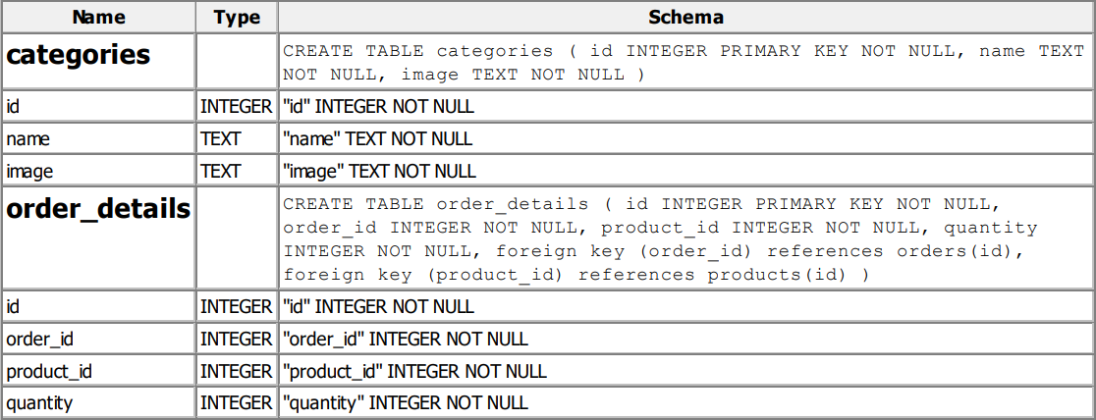
3. Nội dung của đề tài
3.1 Cơ sở dữ liệu.

Slide 6
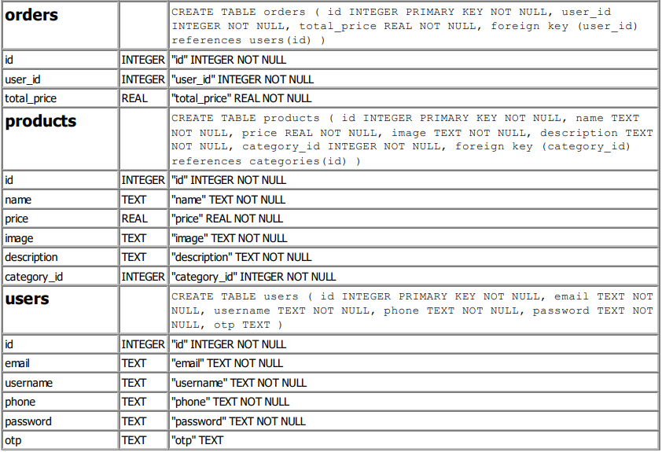
3. Nội dung của đề tài

Slide 7
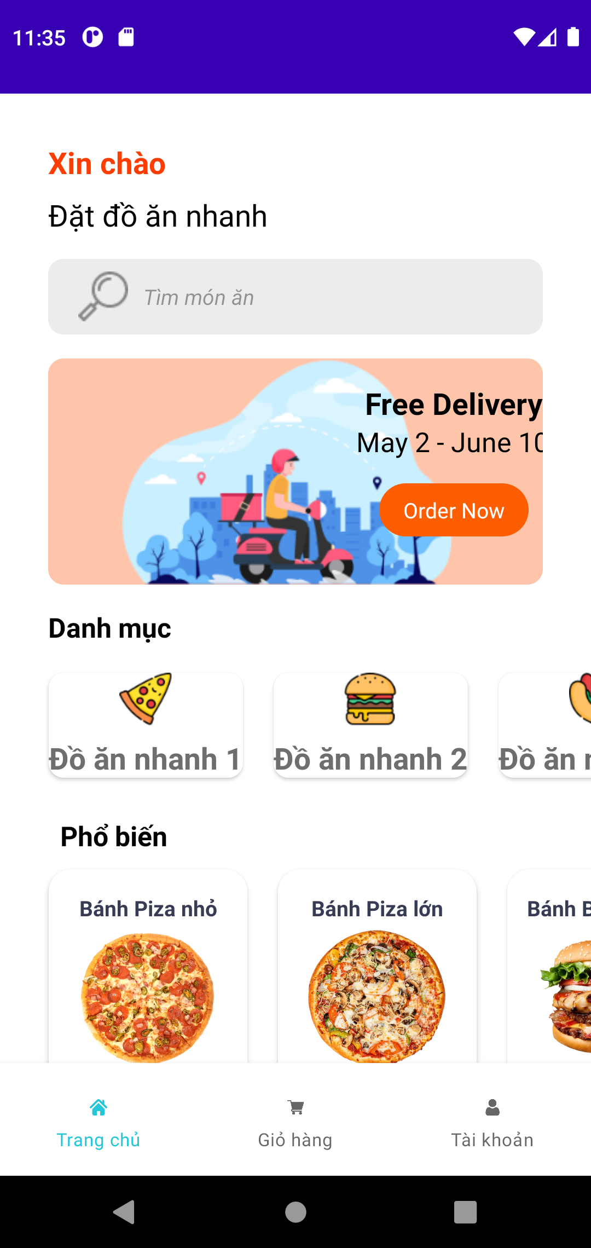
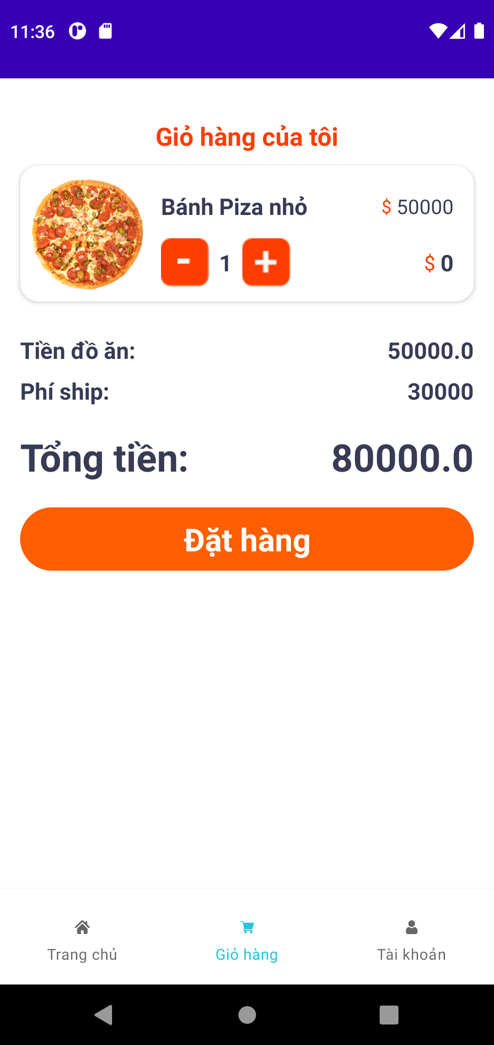
3. Nội dung của đề tài
3.2 Giao diện chương trình (Người dùng).

Slide 8
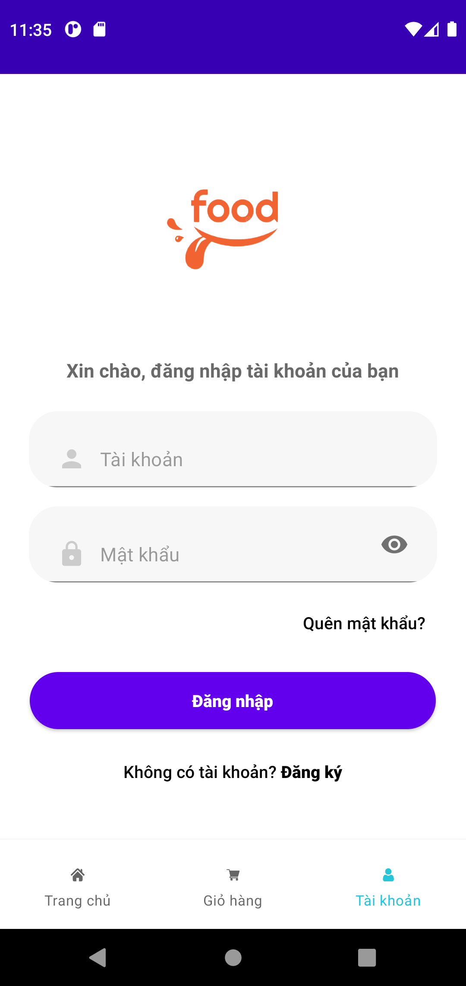
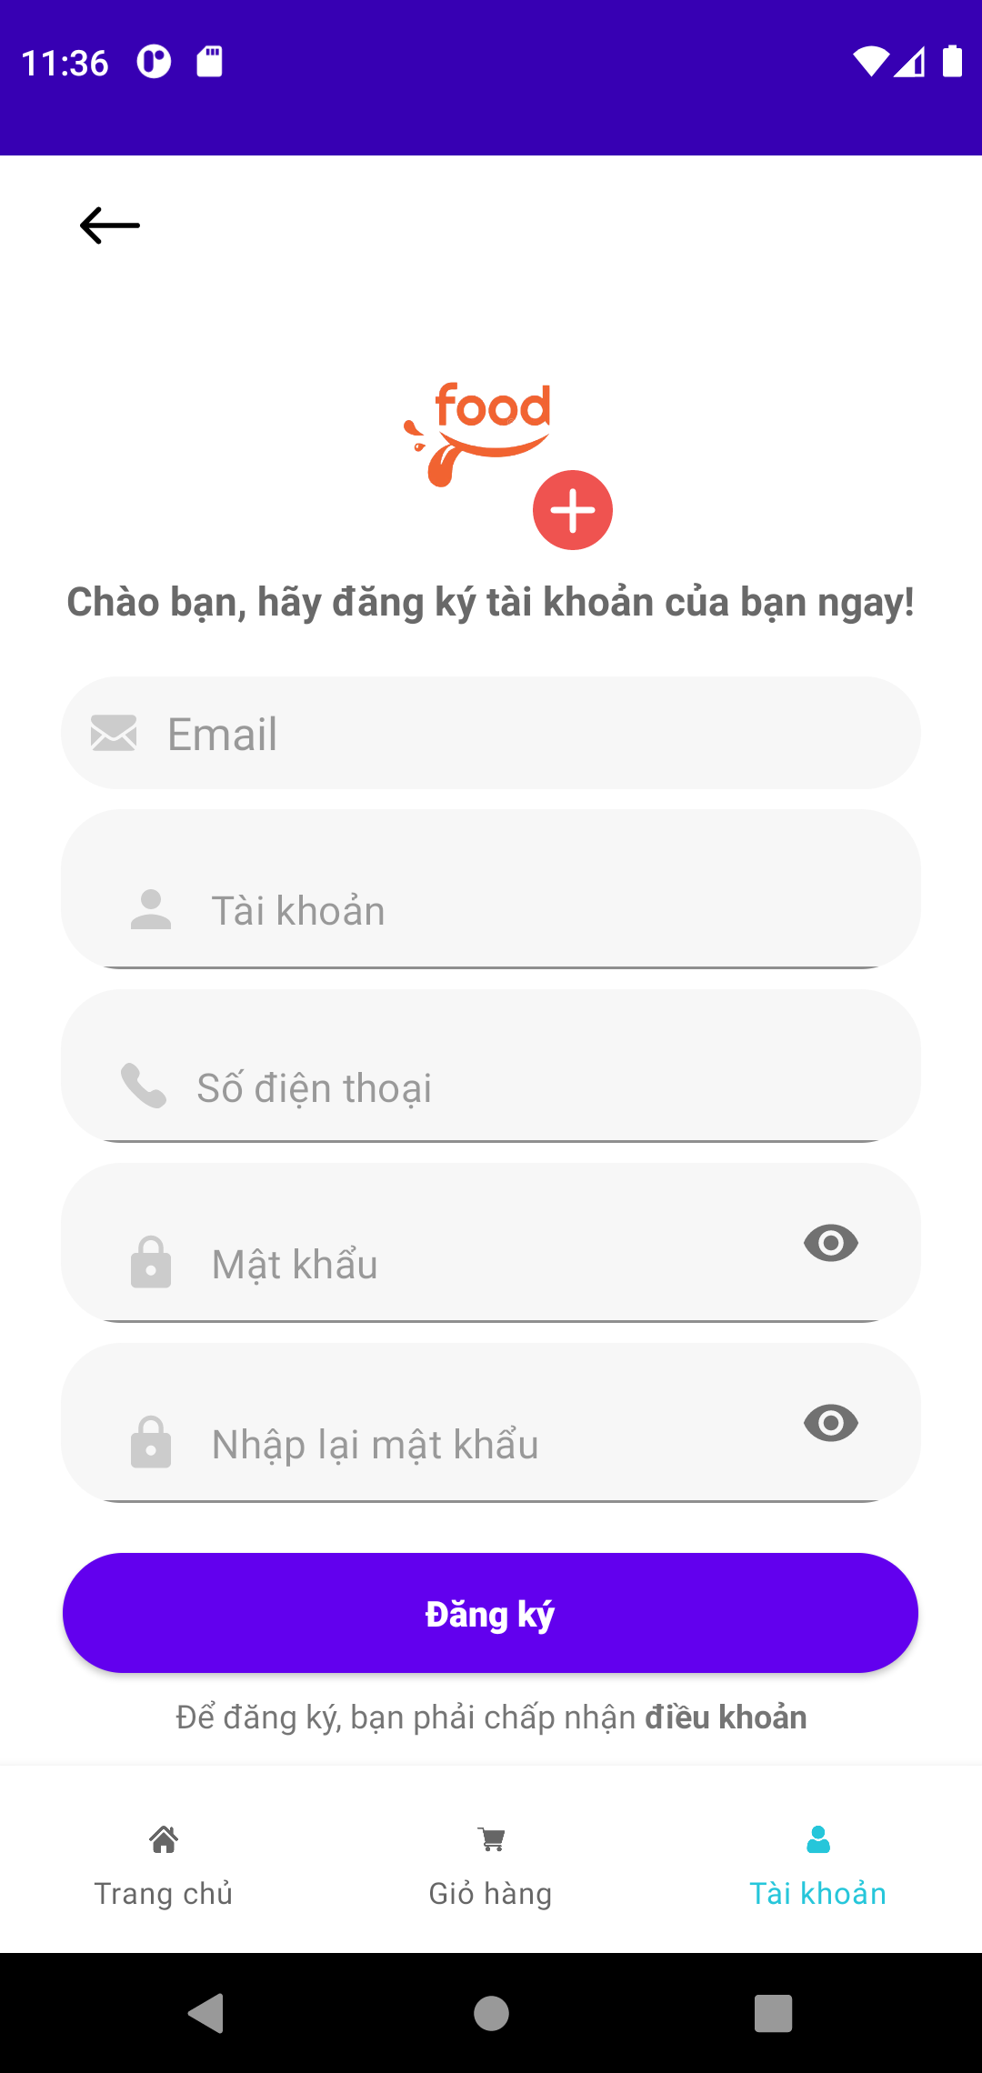
3. Nội dung của đề tài
3.2 Giao diện chương trình (Người dùng).

Slide 9
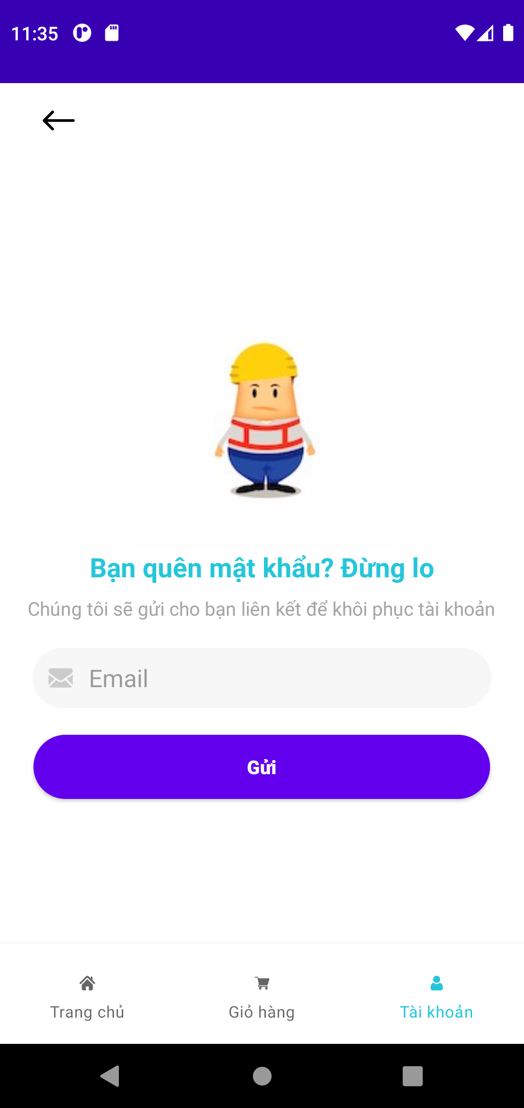
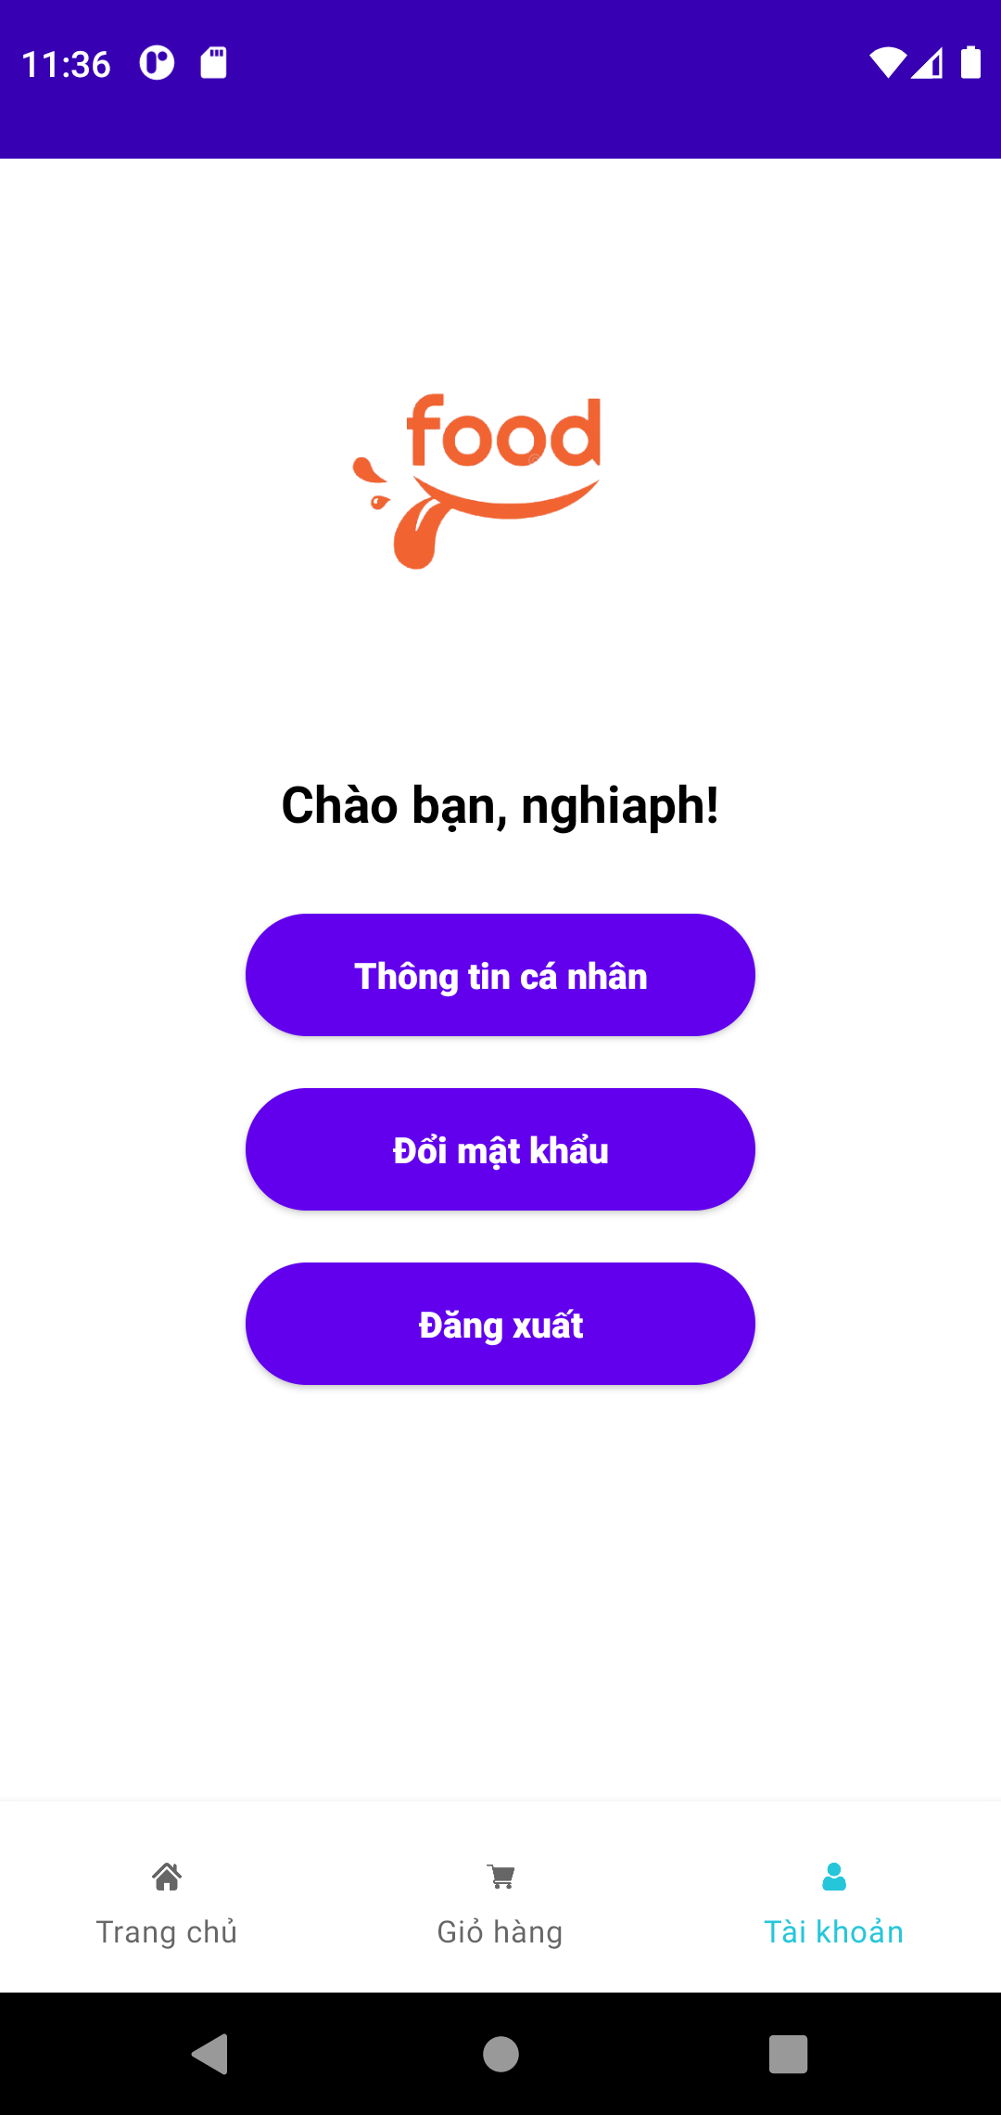
3. Nội dung của đề tài
3.2 Giao diện chương trình (Người dùng).

Slide 10
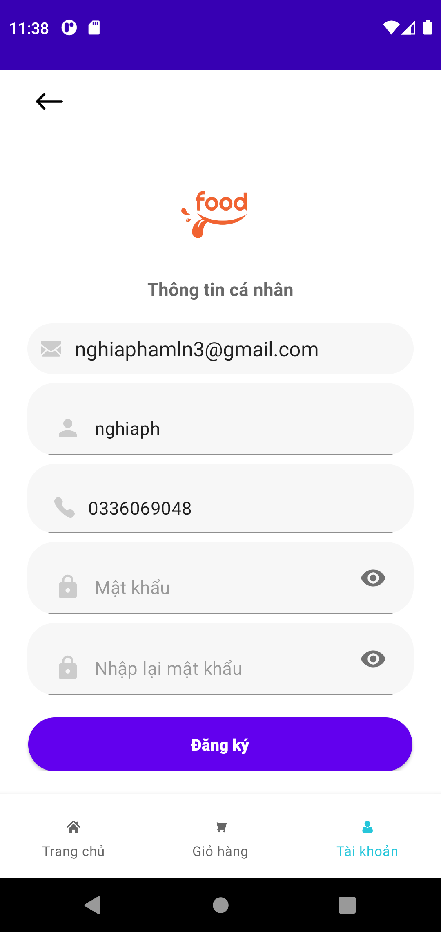
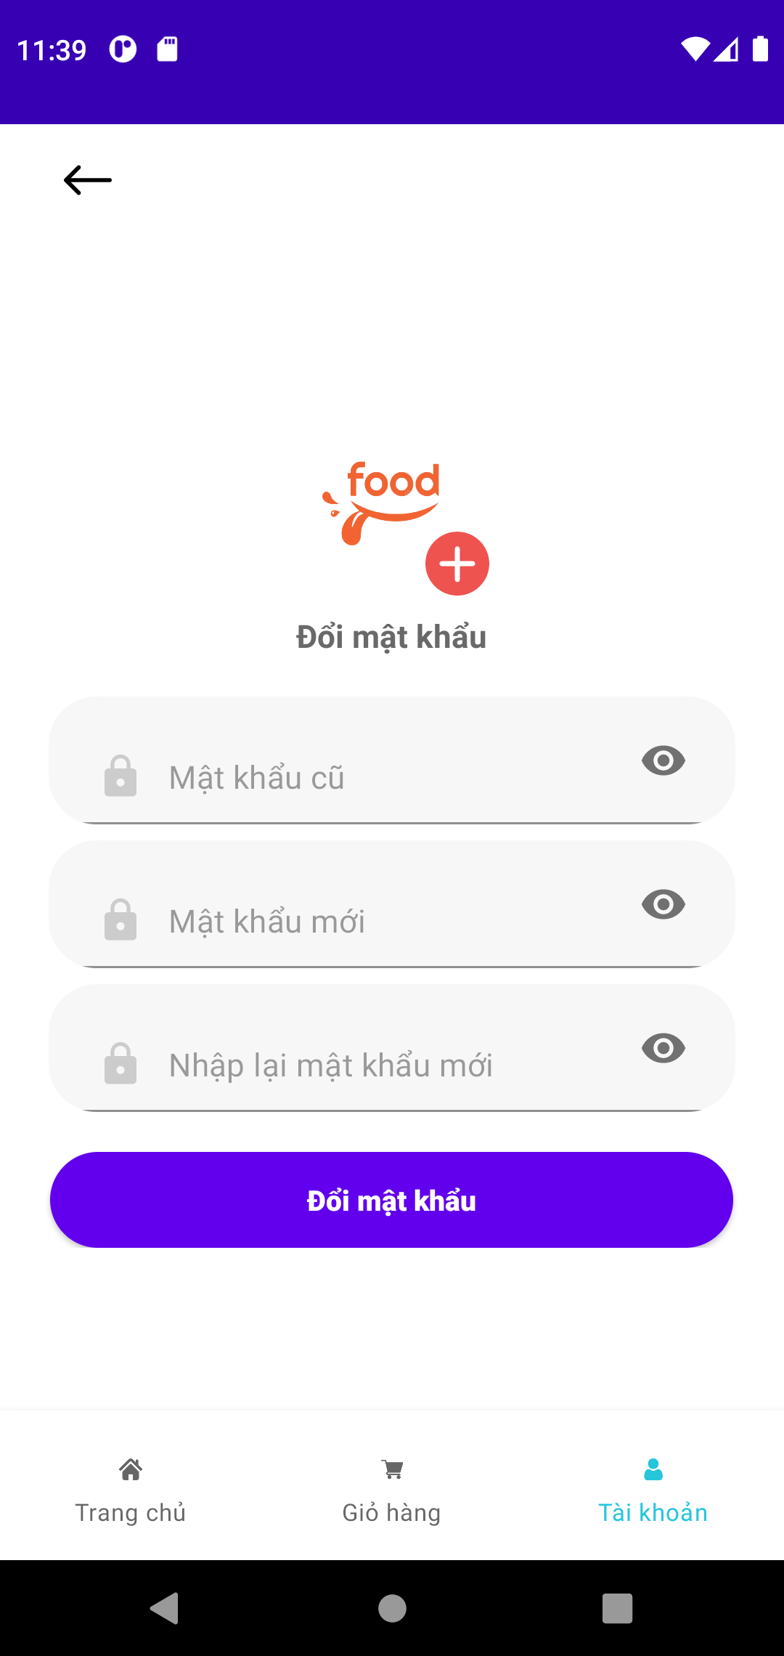
3. Nội dung của đề tài
3.2 Giao diện chương trình (Người dùng).

Slide 11
4. Demo

Slide 12
5. Kết luận và hướng phát triển
Kết luận.
Xây dựng được ứng dụng với các chức năng cơ bản đã đề ra
Hướng phát triển.
Hoàn thiện các chức năng.
- Nâng cấp hiệu năng của ứng dụng.
- Bổ sung các chức năng còn thiếu.

Slide 13
Cảm ơn

